Slide 1
Управление поставками проекта

Slide 2
Управление поставками
Управление поставками проекта включает в себя процессы покупки или приобретения тех необходимых продуктов, услуг или результатов, которые производятся вне исполняющей организации.
Поставки рассматриваются с двух точек зрения: продавца и покупателя. Согласно условиям контракта организация может выступать в качестве продавца или покупателя продукта, услуги или результатов

Slide 3
Фирма по торговле живыми цветами, Голландия • Цветы доставляются за 24 часа из любой точки мира в Голландию • Цветы доставляются к конечным продавцам в 50 странах за 24 часа • За это время они проходят контроль качества, сортируются, проходят аукцион , упаковываются, доставляются • Сотни поставщиков цветов, сотни наименований цветов • 50 экспортеров, участвующих в аукционах • 10-20 миллионов стеблей в сутки!
Пример значимости управления поставками

Slide 4
Управление поставками
Управление поставками проекта включает в себя процессы управления контрактом и управления изменениями, необходимые для администрирования контрактов или заказов на покупку, подготовленных членами команды проекта.
Управление поставками проекта также предусматривает администрирование всех контрактов на приобретение, заключенных сторонней организацией (покупателем) с исполняющей организацией (продавцом), а также администрирование контрактных обязательств команды проекта.

Slide 5
Основные процессы управления поставками
• 12.1 Планирование покупок и приобретений
• 12.2 Планирование контрактов
• 12.3 Запрос информации у продавцов
• 12.4 Выбор продавцов
• 12.5 Администрирование контрактов
• 12.6 Закрытие контрактов

Slide 6
Планирование покупок и приобретений
В процессе планирования покупок и приобретений устанавливается, какие нужды проекта можно удовлетворить путем закупок товаров, услуг или результатов у сторонних по отношению к проекту организаций, а какие нужды проекта можно удовлетворить силами команды проекта в процессе выполнения проекта.

Slide 7
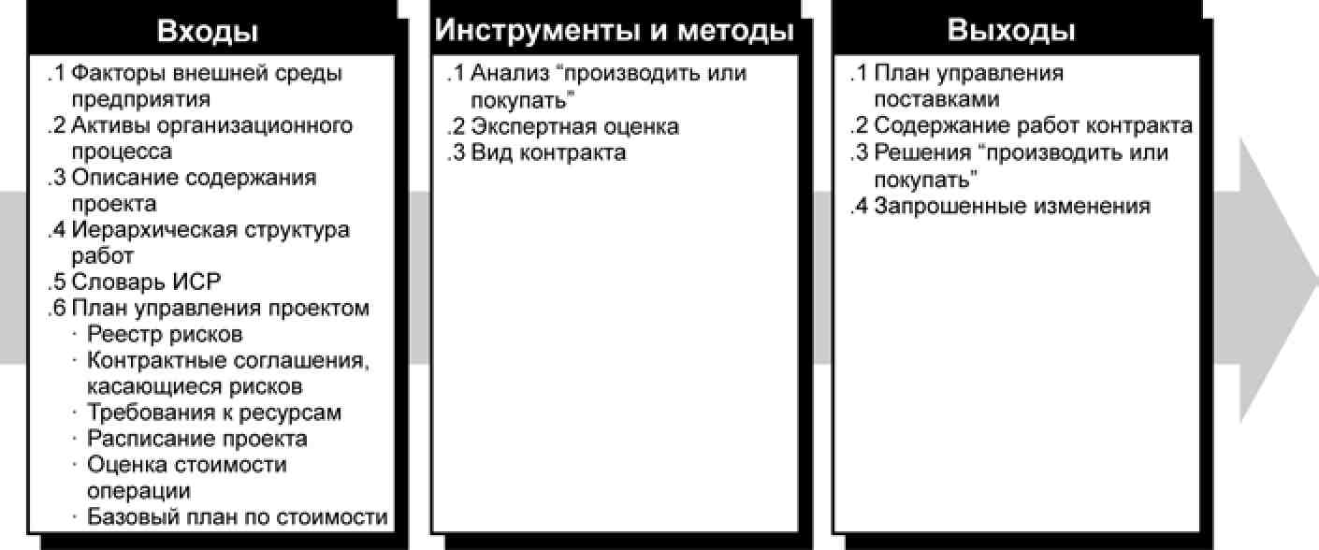
Планирование покупок и приобретений

Slide 8
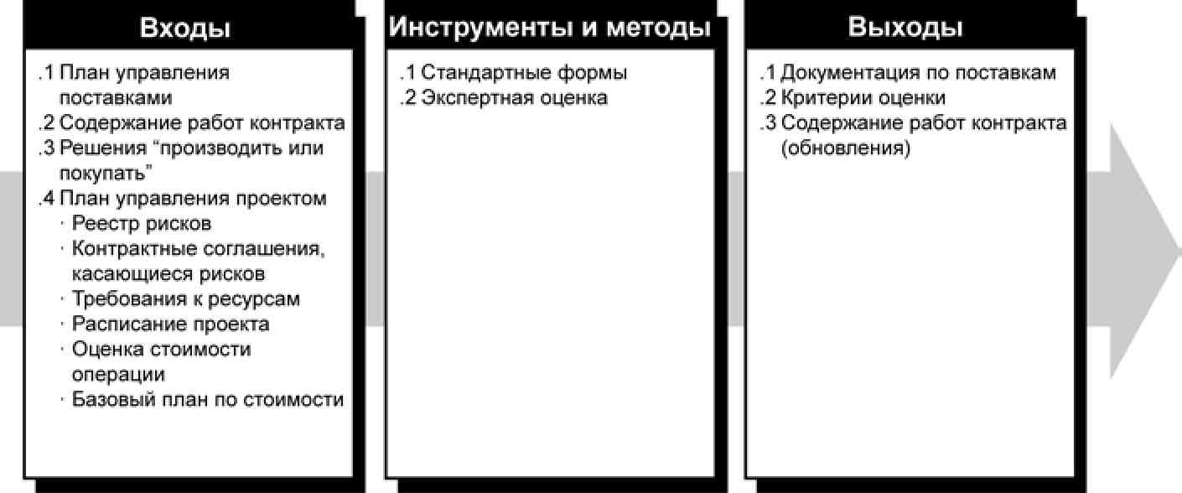
Планирование контрактов
В процессе планирования контрактов происходит подготовка документов, необходимых для поддержки запроса информации у продавцов и выбора продавцов.

Slide 9
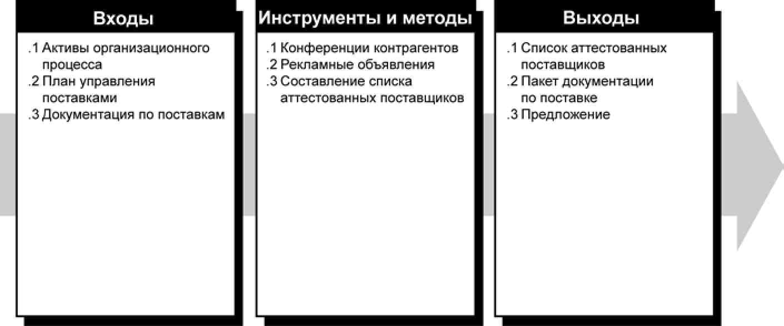
Запрос информации у продавцов
Запрос информации у продавцов подразумевает получение от предполагаемых поставщиков ответов в виде предложений цены и заявок на удовлетворение требований проекта.

Slide 10
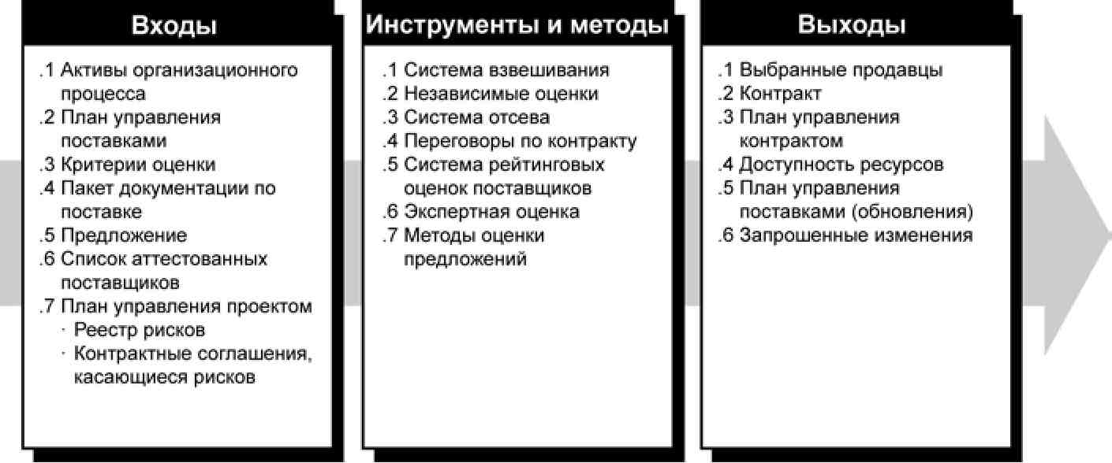
Выбор продавцов
В процессе выбора продавцов получаются заявки или предложения от продавцов, которые оцениваются на основании выработанных критериев для выбора одного или нескольких поставщиков, которых можно рассматривать и как квалифицированных и как приемлемых (по цене) продавцов

Slide 11
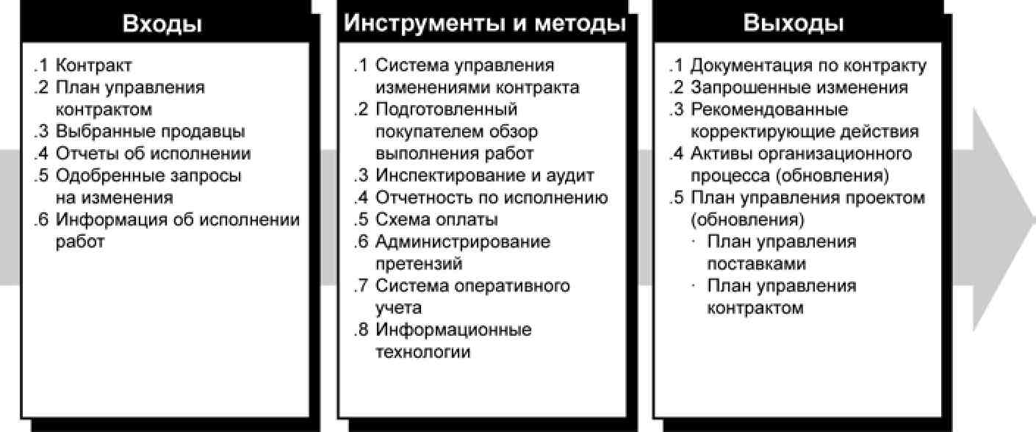
Администрирование контрактов
И покупатель, и продавец при администрировании контрактов преследую одни и те же цели. Каждая сторона желает убедиться в том, что он сам и партнер выполняют свои обязанности, предусмотренные контрактом, и в том, что их юридические права защищены

Slide 12
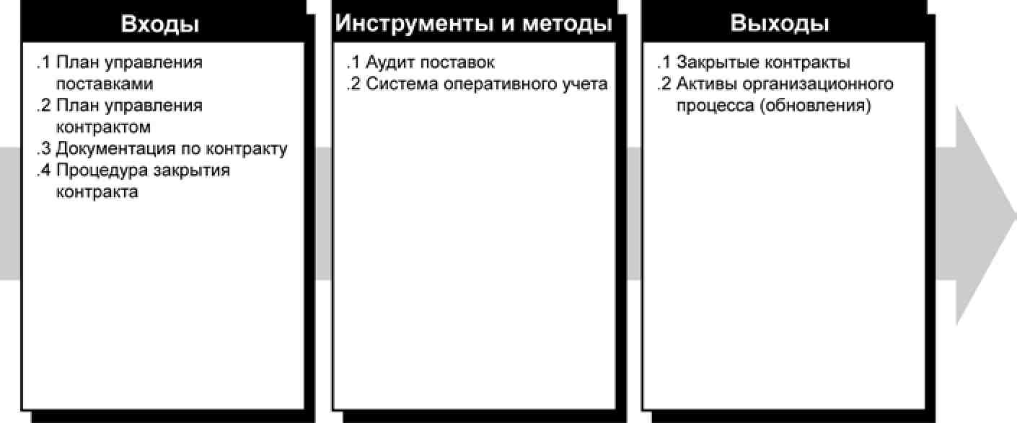
Закрытие контрактов
Процесс закрытия контракта поддерживает процесс завершения проекта, поскольку включает в себя подтверждение того, что все работы и результаты выполнены в надлежащем виде и могут быть приняты.

Slide 13
выводы
Управление поставками – важный процесс управления проектами. Планирование поставок необходимо производить до окончания планирования самого проекта, а так же его бюджета
Управление поставками включает: планирование закупок, планирование контрактов, запрос информации, выбор поставщиков, администрирование и закрытие контрактов
Необходима деятельность по оценке качества контрактов поставщиков
Взаимодействие с поставщиками должно проводиться на постоянной плановой основе, пока не закончен контракт. Необходимо заинтересовать поставщика заранее давать информацию о проблемах, повышающих риски.
Правильное управление поставками может и должно снижать риски проекта.
Организация, постоянно осуществляющая закупки, должна иметь простую, прозрачную систему для оценки и отбора поставщиков, заполненный реестр поставщиков.

Slide 14
Спасибо за внимание!

